Slide 1

UN FRAMEWORK PER IL NATURAL LANGUAGE PROCESSING:
ANALISI PRESTAZIONALE PER LA RISOLUZIONE DI TASK DI TEXT CLASSIFICATION E NAMED ENTITY RECOGNITION IN AMBIENTE DISTRIBUITO
Tesi di Laurea Triennale
Relatore:
Prof. Roberto Basili
Correlatore:
Prof. Danilo Croce
Candidato:
Manuel Di Lullo
Macroarea di Scienze Matematiche, Fisiche e Naturali - Corso di Laurea in Informatica a.a. 2020/2021

Slide 2
Outline
Elaborazione di informazione non strutturata nell’epoca dei big data
Obiettivo della tesi: studio e implementazione di un approccio basato su calcolo distribuito
Soluzione proposta ed implementata
HDFS, MapReduce, YARN, Spark, Spark NLP
Valutazione sperimentale
Text Classification e Named Entity Recognition
Conclusioni

Slide 3

Un mondo fatto di dati
319.6 miliardi
Di mail inviate nel 2021
100 miliardi
Di messaggi Whatsapp nel 2021
1.8 miliardi
Di utenti Facebook nel 2021
463 Exabyte
Di dati generati ogni giorno nel 2025
Fonte: statista.com

Slide 4





Il calcolo distribuito
Campo dell’informatica che studia i sistemi distribuiti, ovvero sistemi che consistono in numerosi computer che interagiscono tra loro attraverso una rete al fine di raggiungere un obiettivo comune.​
Esempio modello master/slave
Worker 1
Worker 2
Master
Worker n

Slide 5

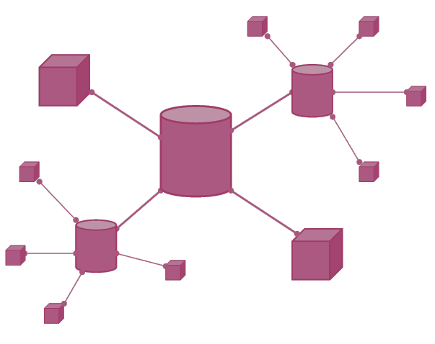

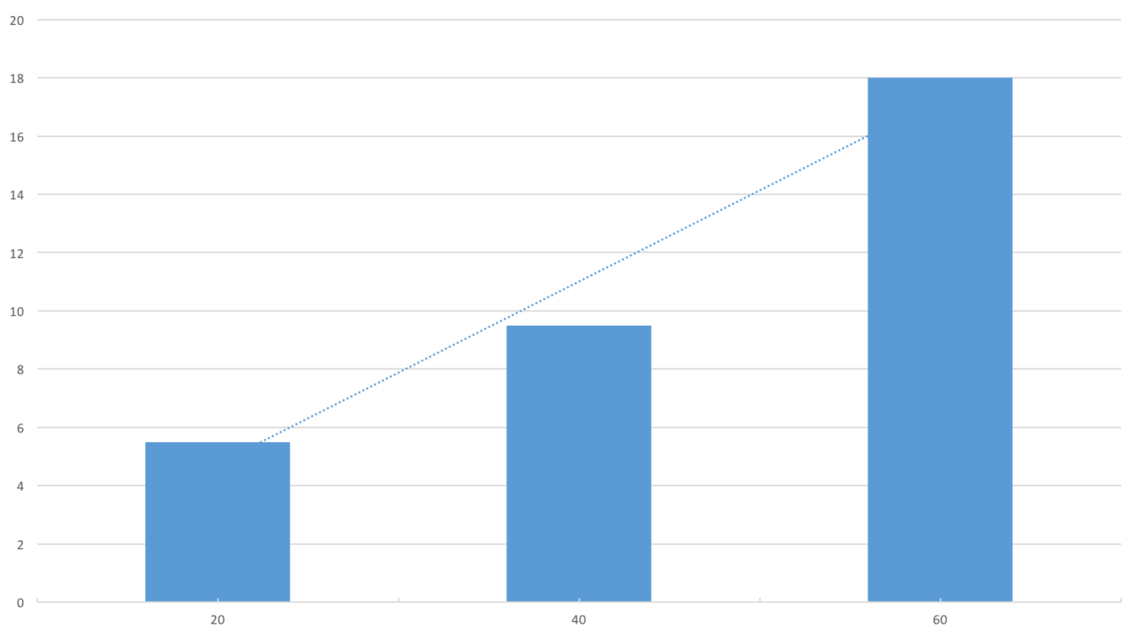
Obiettivi della tesi
Studio e definizione dell’ecosistema Hadoop per il calcolo distribuito di dati non strutturati
Creazione di un ambiente distribuito con l’ausilio di Hadoop e Apache Spark
1
2
Studio di modelli per la risoluzione di task di natura linguistica e del framework Spark NLP
Valutazione sperimentale dei modelli. Misura dell’accuratezza e della scalabilità della soluzione.
3
4

Slide 6
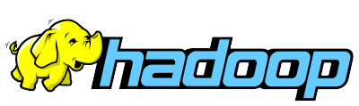
Un framework per il calcolo distribuito
Hadoop è un framework che consente l'elaborazione distribuita di grandi insiemi di dati in ambiente distribuito
In questa tesi sono stati trattati i seguenti moduli:
Hadoop Distributed File System (HDFS): per la gestione dei file in ambiente distribuito
Hadoop MapReduce: per l’elaborazione distribuita dei dati
Hadoop Yet Another Resource Negotiator (YARN): per la gestione delle risorse
Documentazione Hadoop qui

Slide 7
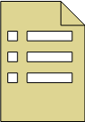
Hadoop Distributed File System
DataNode 1
Gestione dei file in ambiente distribuito
NameNode
b1
b3
…
File System gerarchico e distribuito
NameNode
DataNode 2
Utilizzato per far si che tutti i nodi del cluster abbiano una visione condivisa dei dati e dei modelli
b1
b2
…
b1
b2
b3
…
Altamente tollerante agli errori
File divisi in blocchi e spartiti tra le macchine
Replicazione dei blocchi
DataNode n
b2
b3
…
Documentazione HDFS qui

Slide 8
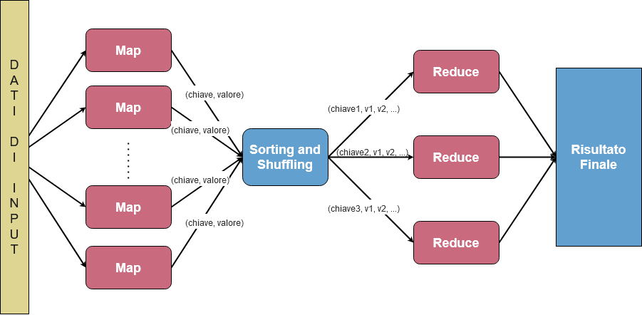
Hadoop MapReduce
Elaborazione di dati in parallelo
MapReduce si occupa dell’elaborazione distribuita dei file memorizzati su HDFS.
Composto principalmente da due funzioni: Map e Reduce
Divide et impera:
Il nodo master divide l’operazione di calcolo in jobs e li assegna ai vari nodi del sistema
I jobs sono processati in modo autonomo sui nodi worker
Il master riduce i singoli risultati ottenuti dai nodi worker ad un unico risultato finale
Documentazione MapReduce qui

Slide 9

Apache Spark
Sistema di elaborazione distribuita open source.
Utilizzato come alternativa a MapReduce
Eredita l’architettura Master-Slave di MapReduce e risolve problemi presenti in quest’ultimo
Spark SQL
Spark Streaming
Spark ML
Spark GraphX
Spark NLP
Compatibile con YARN e HDFS
YARN alloca e monitora le risorse necessarie all’applicazione
Spark sfrutta modelli e file memorizzati su HDFS
Spark Core
Spark Core API e librerie per analisi dati
Documentazione Spark qui

Slide 10
Spark NLP
Spark NLP è una libreria di elaborazione del linguaggio naturale open source.
É costruita su Apache Spark e Spark ML ed è compatibile con framework per l’elaborazione distribuita come Hadoop.
Implementa Machine Learning pipelines che rappresentano gli step che un modello deve compiere
Dispone di decine di annotatori, molti dei quali sfruttano reti neurali per la classificazione di testi.
Tokenization
[‘Putin’, ‘recognizes’, ‘indipendence’, ‘of’, ‘Donbass’]
Stemming
['putin', 'recogn', 'independ', 'of', 'donbass']
Putin recognizes independence of Donbass
Named Entity Recognition
[‘Putin’:'B-PER', ‘Donbass’:'B-ORG']
Text Classification
Politics
Notes:
In machine learning, it is common to run a sequence of algorithms to process and learn from data. MLlib represents such a workflow as a Pipeline, which consists of a sequence of PipelineStages (Transformers and Estimators) to be run in a specific order. Machine learning pipelines are iterative as every step is repeated to continuously improve the accuracy of the model and achieve a successful algorithm.
A pipeline is an object that puts transform, evaluate, and fit steps into one object org.apache.spark.ml.Pipeline. These steps are called a workflow .https://medium.com/analytics-vidhya/what-is-a-pipeline-in-machine-learning-how-to-create-one-bda91d0ceaca
Annotators are the spearhead of NLP functions in Spark NLP. There are two forms of annotators: All annotators included in a Pipeline will be automatically executed in the defined order and will transform the data accordingly. https://nlp.johnsnowlabs.com/docs/en/concepts
Annotator Approaches: are those who represent a Spark ML Estimator and require a training stage.
Annotator Models: are spark models or transformers, meaning they have a transform(data) function.

Slide 11
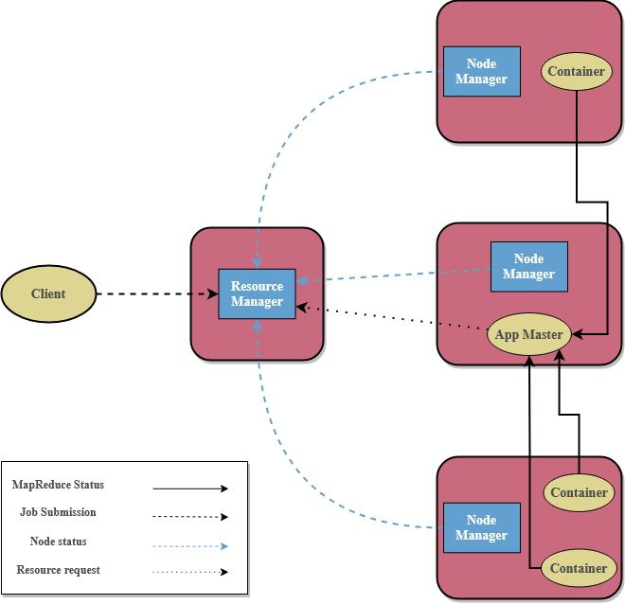
Hadoop YARN
Gestione delle risorse e scheduling dei jobs
Scheduling dei jobs e la gestione delle risorse del cluster.
Registra le applicazioni e le aggiunge alla coda dei job da eseguire
Assegna le risorse per ogni applicazione
Monitora lo stato delle risorse su ogni nodo
Suddiviso in tre componenti:
ResourceManager: processo master di YARN
NodeManager: responsabile del monitoraggio delle risorse per ogni macchina.
ApplicationMaster: negozia le risorse dal ResourceManager e lavora con i NodeManager per eseguire e monitorare i job.
Documentazione YARN qui

Slide 12





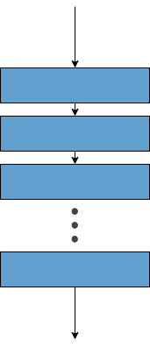

Calcolo distribuito con Spark e Hadoop
Nodo Master
Worker 1
Client
Worker n

Slide 13
Valutazione sperimentale
Obiettivi della fase sperimentale:
Misurare l’accuratezza ottenuta utilizzando modelli allo stato dell’arte
Misurare la scalabilità offerta da Spark NLP eseguito su di un sistema distribuito.

Slide 14
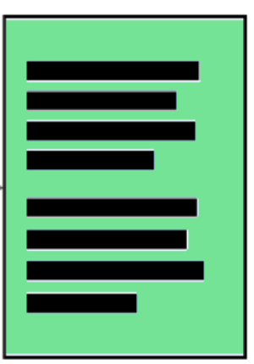
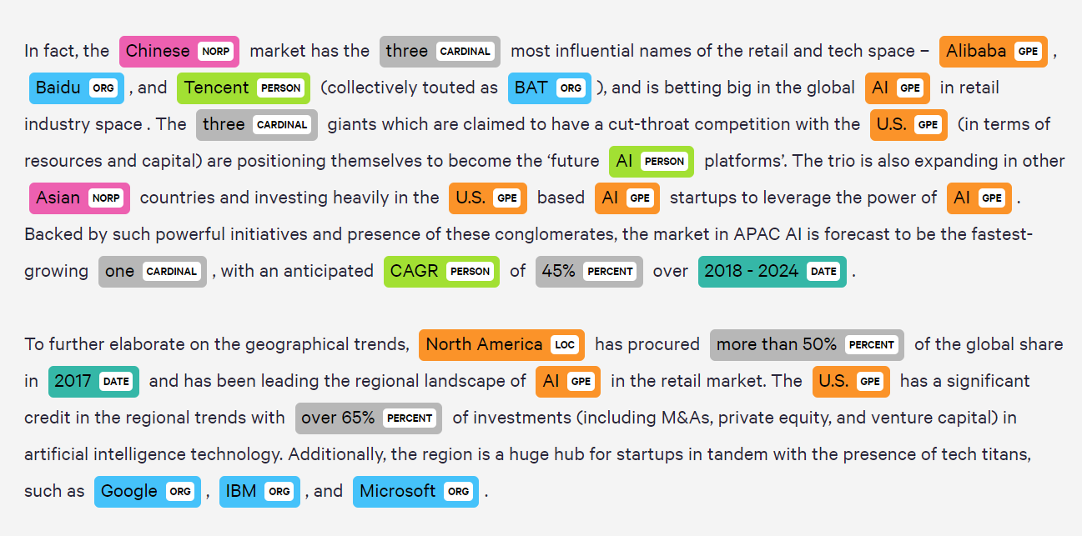
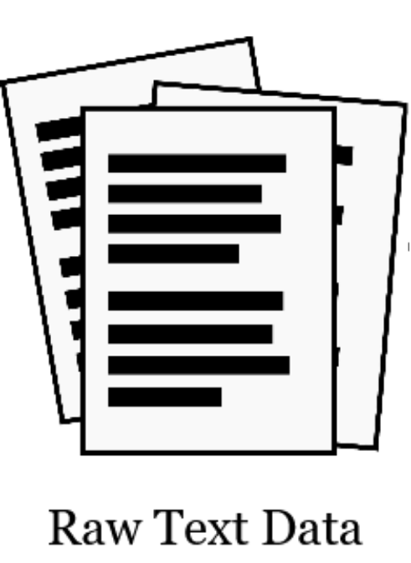
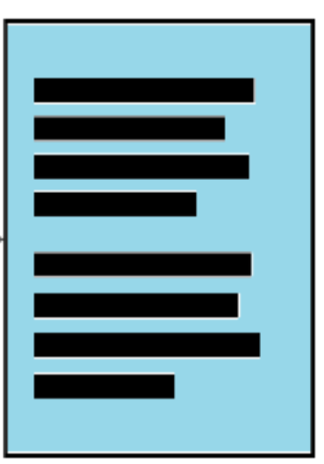

I Task affrontati
Text Classification
(Topic Detection)
Entity Extraction
(Named Entity Recognition)
Sci/Tech
World
Business
Sport

Slide 15
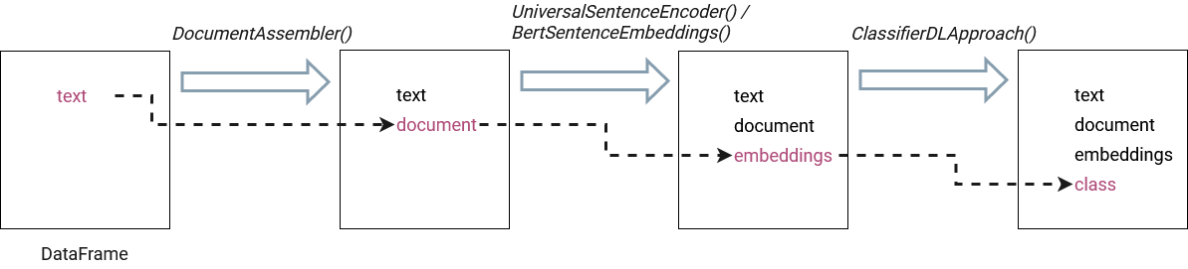
Spark NLP per Text Classification
Lettura dataset
Esempi di addestramento: 120.000 Esempi per la valutazione: 7.600 Classi: Business Sci/Tech World Sports
Pipeline
.fit()
PipelineModel
.transform()
DataFrame
Risultati

Slide 16
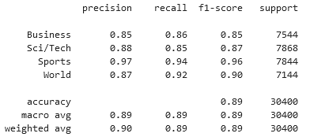
Risultati ottenuti
Supponiamo di avere come riferimento un modello che, per ogni esempio presente nel dataset di valutazione, restituisce sempre la stessa classe.
Nel nostro dataset il numero di esempi per ogni classe è lo stesso, pertanto, otterrebbe una accuracy del 25%
Il modello utilizzato in questa tesi ottiene i seguenti risultati:
Esempio di errore:
"Supporters and rivals warn of possible fraud; government says Chavez's defeat could produce turmoil in world oil market."
“Richard Faulds and Stephen Parry are going for gold for Great Britain on day four in Athens.”
Classe attesa:
'World'
Classe attesa:
'World'
Classe predetta:
'Business'
Classe predetta:
“Sports”

Slide 17

Tempi di esecuzione
# Esempi: 750.000 | 1 esecutore | 2 esecutori
BERT | 8h 6min 03s
4h 6min 05s
Aggiungendo un esecutore ci aspettiamo che il tempo dimezzi
Le aspettative sono state rispettate!

Slide 18
Conclusioni
Scalabilità
Accuratezza
Prospettive
Ottimi risultati:
I tempi di esecuzione diminuiscono linearmente rispetto al numero di esecutori
Notevoli risultati
Strumenti e modelli allo stato dell’arte facilmente implementabili
Approfondire le opzioni fornite dal framework
Sperimentazione su sistemi composti da un numero maggiore di worker
Utilizzo di modelli diversi
Sperimentazione su dati eterogenei

Slide 19
Grazie!
Ci sono domande?

Slide 20
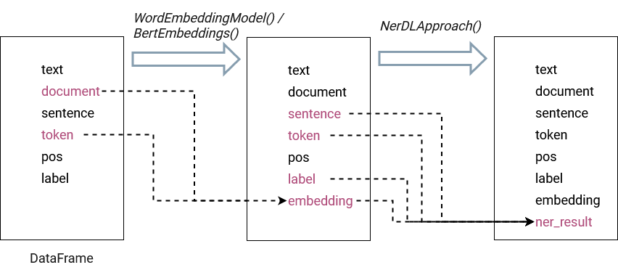
Spark NLP per NER
Lettura dataset
Lingua Italiana | Lingua Inglese
Esempi per l’addestramento: 11.227 Esempi per la valutazione: 4.136 Formato: CoNLL 2003 Entità: Persone Luoghi Organizzazioni Entità geopolitiche | Esempi per l’addestramento: 14,041 Esempi per la valutazione: 6.603 Formato: CoNLL 2003 Entità: Person Location Organization Miscellaneous
Pipeline
.fit()
PipelineModel
.transform()
DataFrame
Risultati

Slide 21
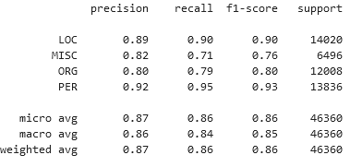
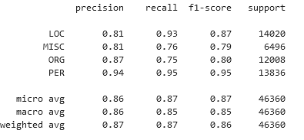
Risultati ottenuti
GloVe Embeddings
BERT Embeddings
NER Inglese
Source: https://paperswithcode.com
Notes:
A macro-average will compute the metric independently for each class and then take the average hence treating all classes equally, whereas a micro-average will aggregate the contributions of all classes to compute the average metric. Weighted: average considering the proportion for each label in the dataset

Slide 22
Risorse
Template Slidesgo
Icone: Flaticon
Immagini: Freepik, Pixabay
Illustrazioni: Stories by Freepik

